Slide 1



Slide 2

- AUTOEVALUACIÓN
- ACTUACIÓN DEL COMITÉ DE PARES
- ANALISIS Y DECISIÓN DE LA CONEAU
ETAPAS-PROCESO DE ACREDITACIÓN

Slide 3
Normativa
La regulación y los procedimientos son llevados a cabo por la Comisión Nacional de Evaluación y Acreditación Universitaria (CONEAU) en conjunto con las instituciones universitarias.
Postgrado
Ordenanza N° 64 procedimientos para la evaluación de carreras nuevas de posgrado al sólo efecto del reconocimiento oficial provisorio del título
Ordenanza N° 65 carreras de posgrado en funcionamiento
Grado
Ordenanza N°62 (Pautas Acreditación Proyectos de Carreras de Grado)
Ordenanza N°63 (Pautas Acreditaciones de Carreras de Grado)

Slide 4
Estándares
Los estándares de calidad son los pisos mínimos que debe cumplir una carrera con respecto a contenidos, carga horaria, cuerpo académico, condiciones institucionales, infraestructura, etc.
En el caso de postgrado la RM N°160/10, N°2385/15 y N°2641/17, son la que fijan los parámetros de evaluación para todas las carreras y disciplinas (especializaciones, maestrías y doctorados)
En el caso de carreras de grado se aprobara una resolución ministerial por cada disciplina o grupo disciplinar. A la fecha las incorporadas en el articulo 43 son 20 (ingenierías, arquitectura, biología, biotecnología, informática, contador publico, abogacía, psicología, enfermería, veterinaria, ing agronómica, ing en recursos naturales, ing zootecnista, ing forestal, odontología, medicina, genética, geología, química, farmacia y bioquímica)

Slide 5
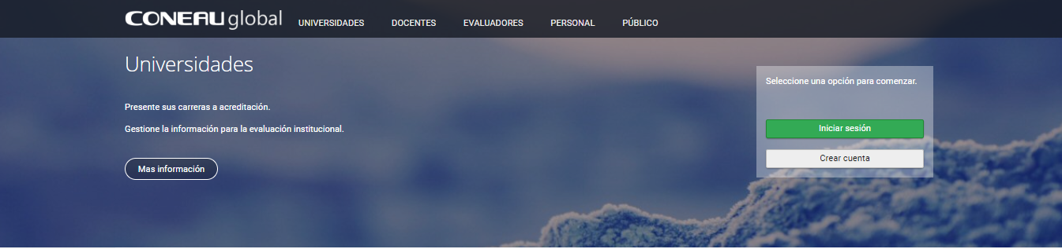
Ingresar en CONEAU GLOBAL https://global.coneau.gob.ar
Click en CREAR CUENTA
CREACIÓN DE CUENTA

Slide 6
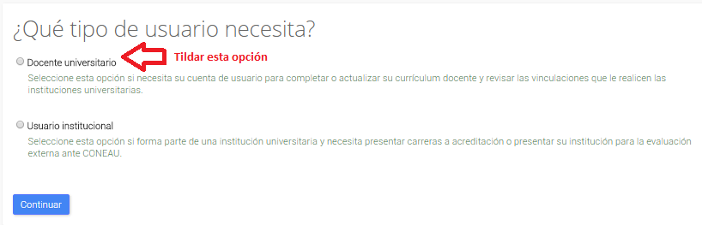
Tildar en la opción DOCENTE UNIVERSITARIO

Slide 7
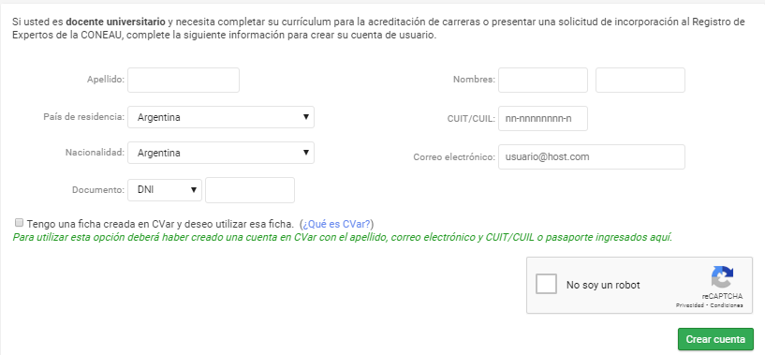
En la siguiente pantalla nos pedirá completar la siguiente información para CREAR CUENTA.

Slide 8
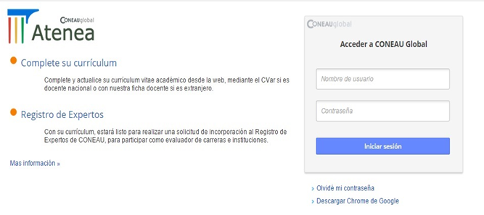

Recibirá un e-mail de global@coneau.gob.ar con el usuario y contraseña. (Si no visualiza el correo en la bandeja de entrada buscarlo en Spam o Correo no deseado).
Ingresar a CONEAU GLOBAL con el usuario y contraseña asignados en el mail
Una vez ingresado los datos el sistema le pedirá el cambio de contraseña.

Slide 9
- COMPLETAR CURRICULUM EN CONEAU GLOBAL
- VINCULAR CVAR
- VINCULAR SIGEVA
FICHA DOCENTE

Slide 10
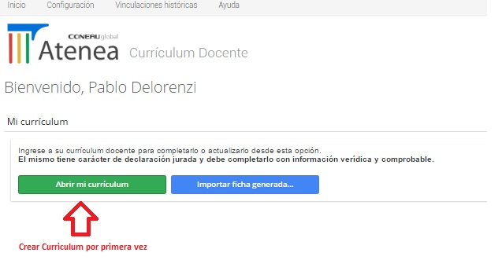
En la siguiente pantalla hacer click en ABRIR MI CURRICULUM
COMPLETAR CURRICULUM EN CONEAU GLOBAL

Slide 11
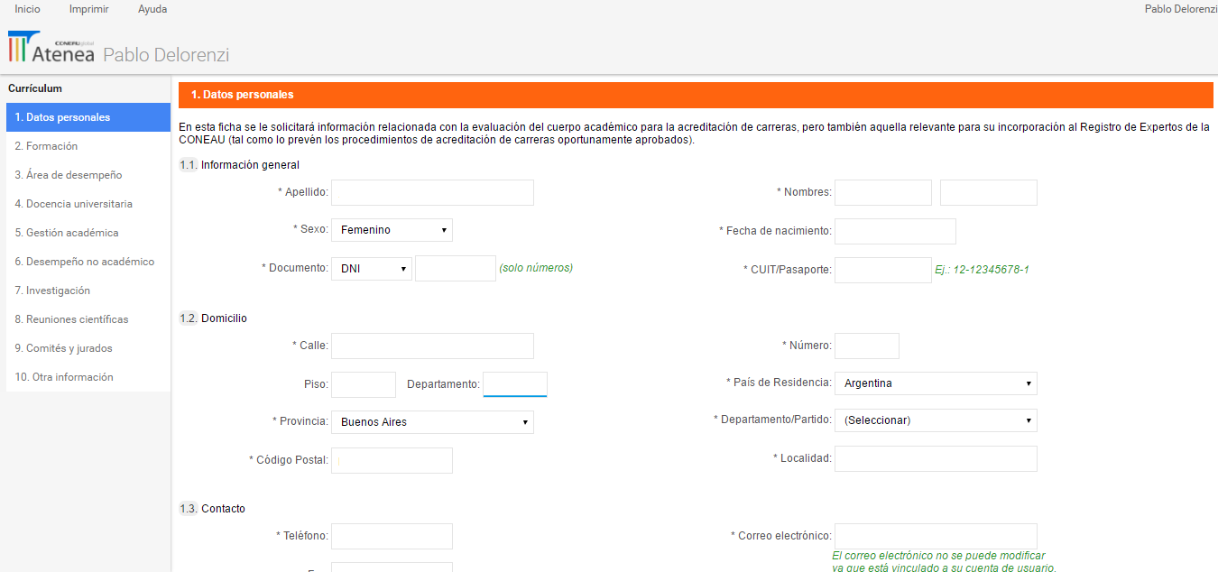
COMPLETAR DATOS EN CADA ITEM

Slide 12

VINCULAR CVAR
SI EL CV ESTA CARGADO EN ESTA PLATAFORMA, AL CREAR LA CUENTA EN CONEAU GLOBAL DEBEMOS TILDAR LA OPCIÓN:
TENGO UNA FICHA CREADA EN CVAR Y DESEO UTILIZAR ESA FICHA.
AL INGRESAR A CONEAU GLOBAL, NOS MOSTRARÁ LA INFORMACIÓN QUE TENEMOS CARGADA EN CVAR.

Slide 13
- Ingresar a SIGEVA UNLu
- Migrar datos desde SIGEVA UNLu a SIGEVA CONICET
- Migrar datos desde SIGEVA CONICET a CVar
- Vincular cuenta CVar con CONEAU GLOBAL
SIGEVA UNLu-CONEAU GLOBAL

Slide 14
- Ingresar a SIGEVA CONICET
- Migrar datos desde SIGEVA-CONICET a CVar
- Vincular cuenta CVar con CONEAU GLOBAL
SIGEVA CONICET-CONEAU GLOBAL

Slide 15
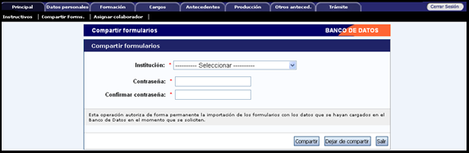
COMO VINCULAR SIGEVA
Ingresar y COMPARTIR FORMULARIOS

Slide 16
Seleccionar la Institución a la que quiero migrar los datos, generar una contraseña y luego COMPARTIR

Slide 17
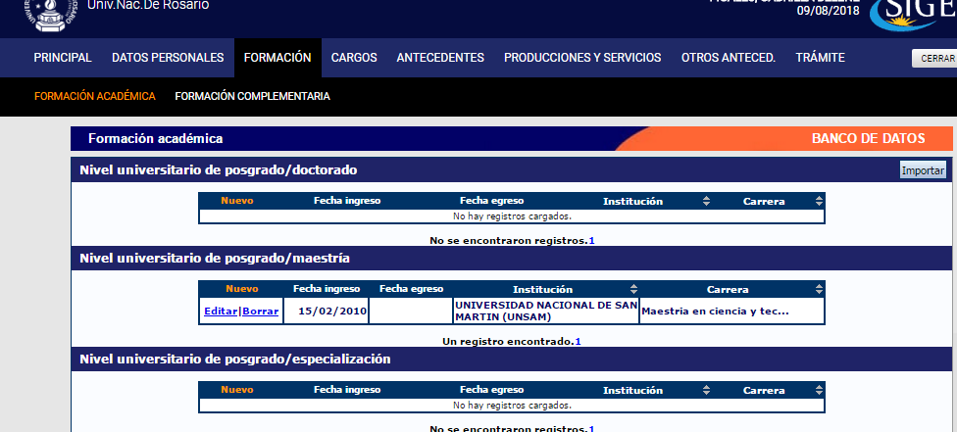
Ingresar en la plataforma donde voy a migrar los datos
y en cada una de las pestañas, en la parte superior derecha hacer click en IMPORTAR

Slide 18
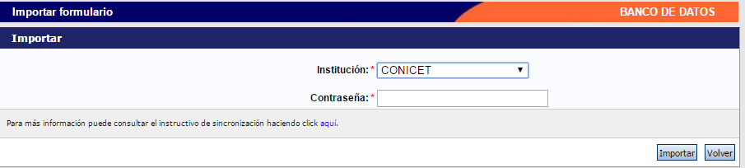
Por ultimo seleccionar la institución de origen del cv, poner la contraseña que habíamos generado y click en el botón IMPORTAR

Slide 19
MUCHAS GRACIAS!
Departamento de Evaluación y Acreditación de Carreras
Int. 1638
acreditar.unlu@gmail.com
www.acreditaciondecarreras.unlu.edu.ar

